Slide 1
중요 개념

Slide 2
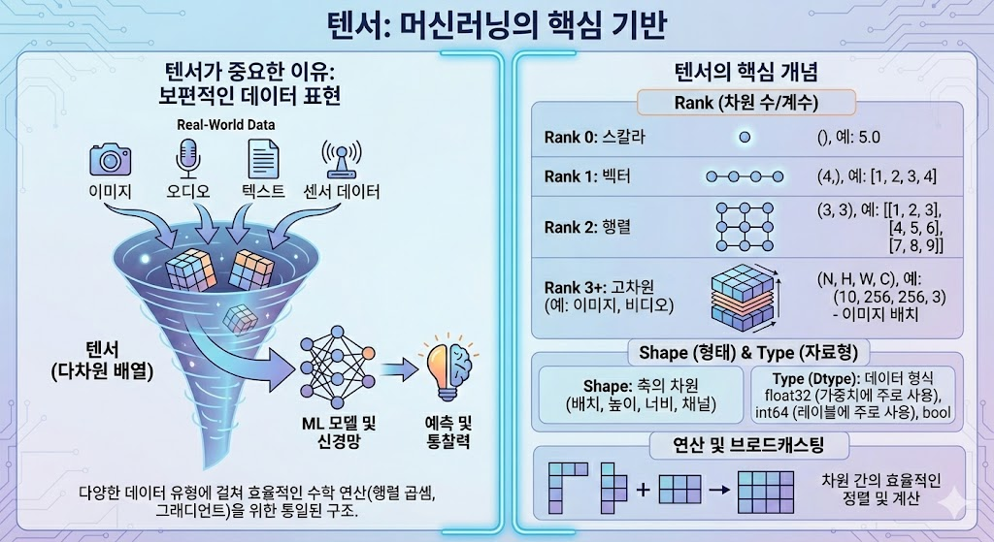

Slide 3
TF 버전 차이에 따른
오류 수정
(강의 영상: TF 1.x 버전 / 현재 TF 2.x 버전)

Slide 4
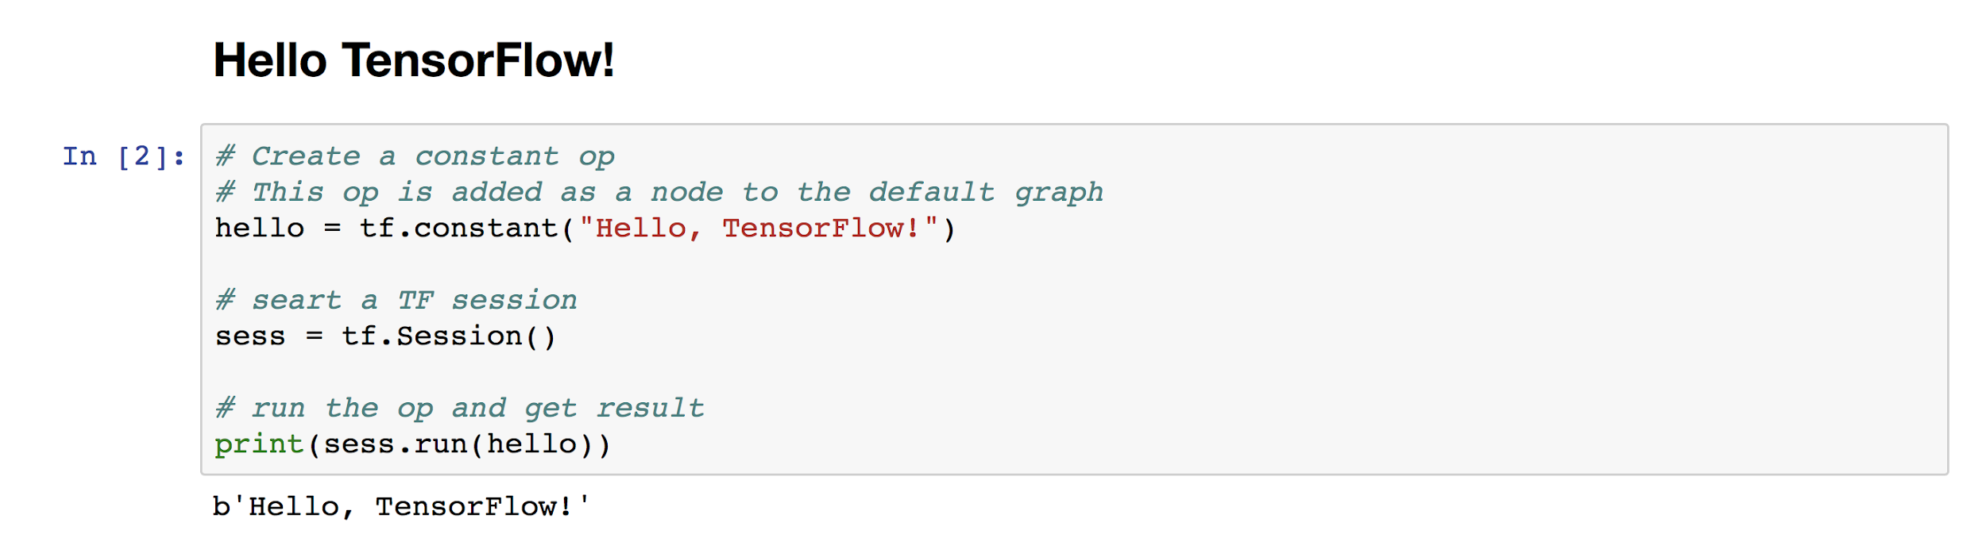
Session 사용 안함
TF 2.x 버전에서는 Session을 사용하지 않는 eager execution 방식으로 변경
print(hello.numpy()) # node.numpy() 로 node 수행
b’String’ ‘b’ indicates Bytes literals. http://stackoverflow.com/questions/6269765/

Slide 5
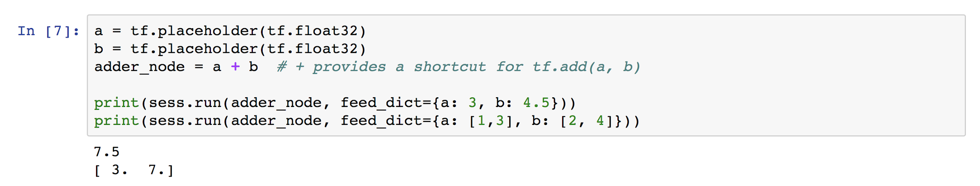
Placeholder 개념 삭제
Notes:
Jin Sam Kim “플레이스홀더는 레이지 기법으로 값을 미리 정하지 않고, 프로그래밍이 돌아가는 시점에 정해지는 값입니다. 변수의 형태(type)만 정해 놓고, 변수의 값은 정해지지 않았지만 텐서플로우가 실행되는 동안에 정해집니다. 값이 미리 정해지지 않고, 나중에 정해지는 점은 굉장히 유연한 프로그래밍을 할 수 있게
도와줍니다.”
“feed_dict={값}
이 문법은 run function에서 argument로 받는 특정 이름을 지칭하는 것입니다.
자바 같은 경우에는 argument 순서에 의해서 전달되는 파라미터가 어떤 argument에 매칭될지가 정해지는데, 파이썬에서는 argument이름을 정해줌으로써 순서에 상관 없이 파라미터를 전달 할 수 있는 장점이 있습니다.
텐서플로우 1.0 기준으로 Session.run 에는 4개의 arguments가 있는데, 그 중 하나인 feed_dict를 특정해서 파라미터를 전달할 수 있습니다.”

Slide 6
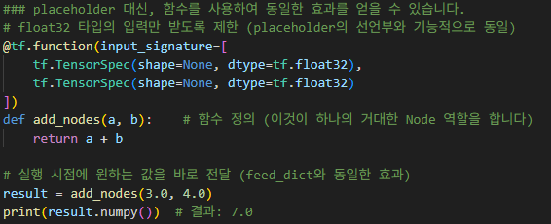
Placeholder 대신
일반적인 Python 함수 사용
Notes:
Jin Sam Kim “플레이스홀더는 레이지 기법으로 값을 미리 정하지 않고, 프로그래밍이 돌아가는 시점에 정해지는 값입니다. 변수의 형태(type)만 정해 놓고, 변수의 값은 정해지지 않았지만 텐서플로우가 실행되는 동안에 정해집니다. 값이 미리 정해지지 않고, 나중에 정해지는 점은 굉장히 유연한 프로그래밍을 할 수 있게
도와줍니다.”
“feed_dict={값}
이 문법은 run function에서 argument로 받는 특정 이름을 지칭하는 것입니다.
자바 같은 경우에는 argument 순서에 의해서 전달되는 파라미터가 어떤 argument에 매칭될지가 정해지는데, 파이썬에서는 argument이름을 정해줌으로써 순서에 상관 없이 파라미터를 전달 할 수 있는 장점이 있습니다.
텐서플로우 1.0 기준으로 Session.run 에는 4개의 arguments가 있는데, 그 중 하나인 feed_dict를 특정해서 파라미터를 전달할 수 있습니다.”

Slide 7
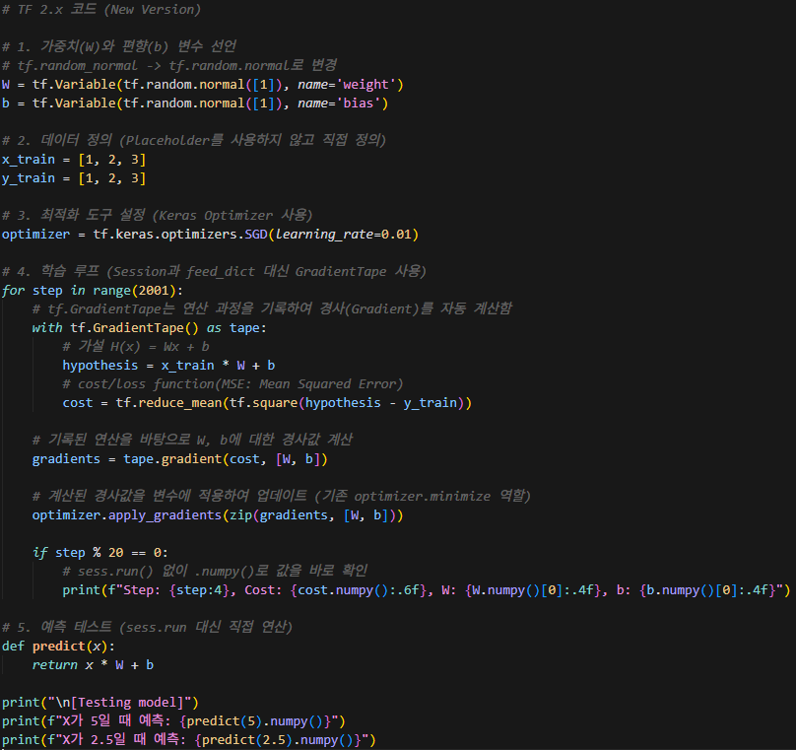
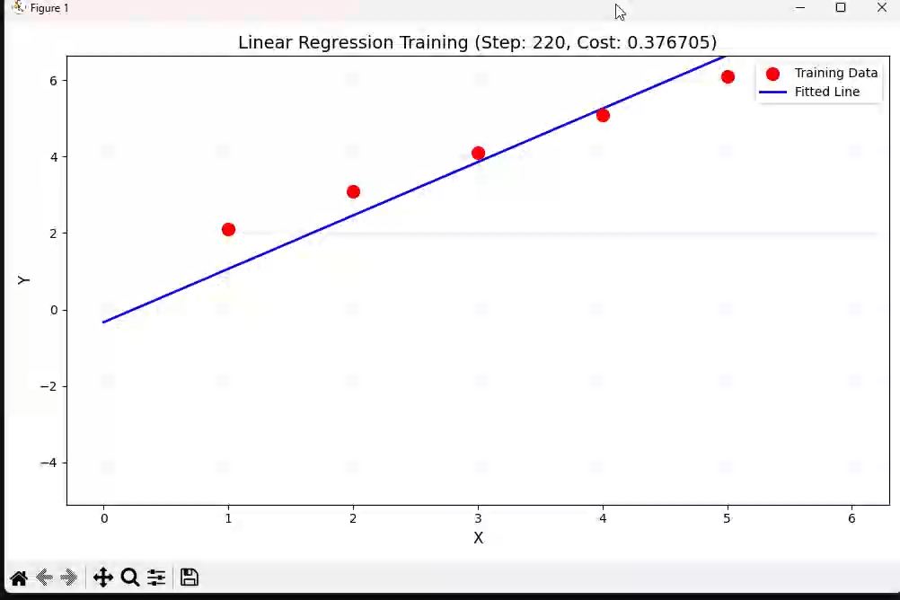
Linear Regression Lab 코드
Cost minimization 과정

